Slide 1
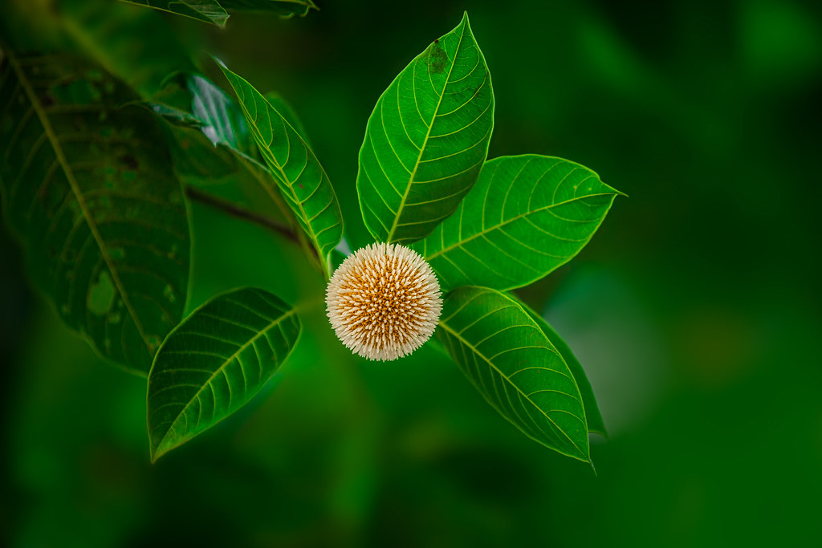

সকলকে শুভেচ্ছা

Slide 2


পরিচিতি
মোঃ কামরুল হাছান
সহকারি শিক্ষক
দক্ষিণ বরুনাছড়ি সপ্রাবি
বরকল, রাংগামাটি পাবর্ত্য জেলা।
মহাবিশ্ব
অধ্যায়-৮

Slide 3
শিখনফল
১২.১.২- পৃথিবীর গতি কয় ধরনের তা বলতে পারবে।

Slide 4

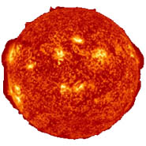
ভালোভাবে লক্ষ্য করি...

Slide 5
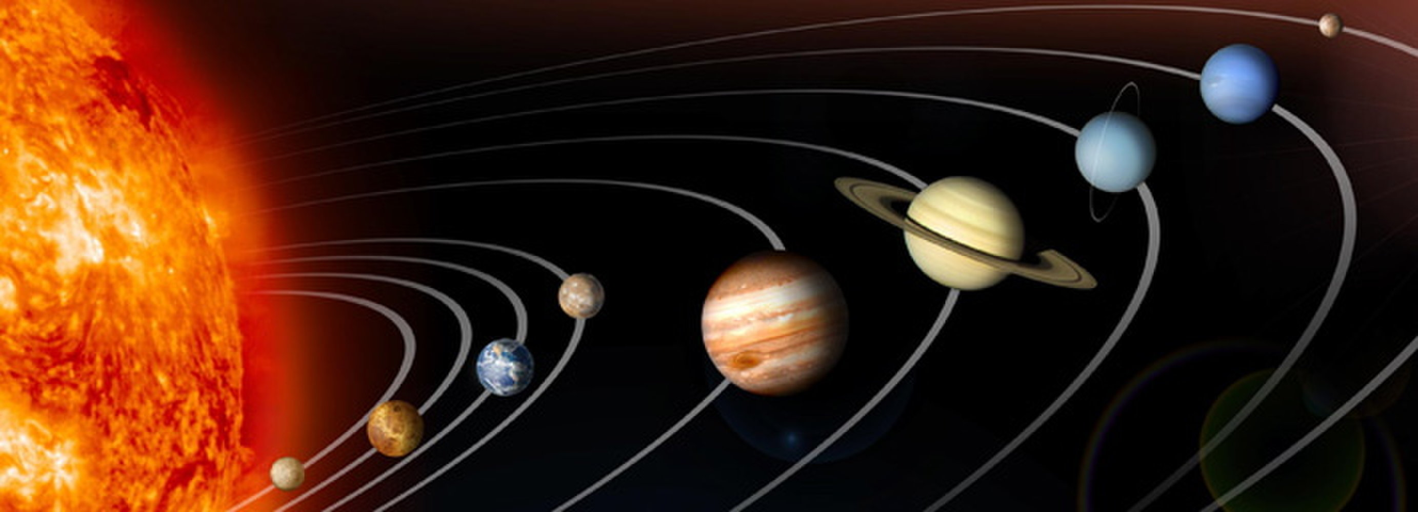
ছবিটিতে ভালোভাবে লক্ষ্য করো।
ছবিটিতে কি দেখলে তোমার পাশের জনের সাথে আলোচনা করো।
ছবিটিতে কি দেখতে পাচ্ছ?
এগুলো কি স্থির নাকি গতিশীল?
কাকে কেন্দ্র করে কিভাবে ঘুরছে?

Slide 6
নক্ষত্র কি?
নক্ষত্র মন্ডল কি?
দিন ও রাত কেন হয়?

Slide 7
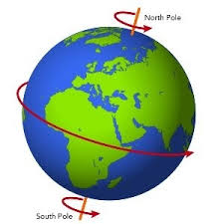
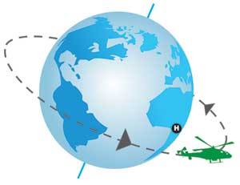
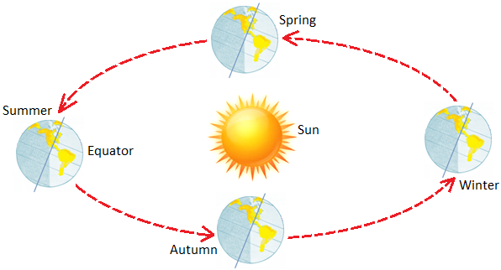
পৃথিবীর গতি

Slide 8

এসো আরো কিছু দেখি...
https://www.youtube.com/watch?v=PSjnM1vMeMw&t=14s

Slide 9

দলীয় কাজ...
পৃথিবীর গতি কয় ধরনের? আহ্নিক গতির প্রভাব সম্পর্কে লিখ।
পৃথিবীর গতি কয় ধরনের? বার্ষিক গতির প্রভাব সম্পর্কে লিখ।
নির্ধারিত দলে অবস্থান করে ৫ মিনিটে লেখা শেষ করে উপস্থাপন করতে হবে...

Slide 10

পাঠ্য বইয়ের ৫৪ পৃষ্ঠা নিরবে পাঠ করি...

Slide 11
পারগতা যাচাই
আহ্নিক
দুই
৩৬৫ দিন
২৪ ঘন্টা
সূর্য
গতিশীল
বার্ষিক
১। পৃথিবীর গতি ............... ধরনের।
২। দিন-রাত হয় ............... গতির ফলে।
৩। ঋতু পরিবর্তন হয় ............... গতির ফলে।
৪। নিজ অক্ষে ঘুরে আসতে পৃথিবীর সময় লাগে ............... ।
৫। পৃথিবীর নিজ কক্ষপথ ঘুরে আসতে সময় লাগে .............. ।
৬। সৌর জগৎ ............... কে ঘিরে।
৭। সৌর জগৎ এর সকল কিছু ...............।

Slide 12
সঠিক উত্তর
বার্ষিক গতি
সঠিক উত্তর
আহ্নিক গতি

Slide 13

বাড়ির কাজ
খাতায় লিখে নিই...
দিন ও রাতের পার্থক্য কী? উল্লেখযোগ্য পার্থক্যগুলো লিখো।

Slide 14
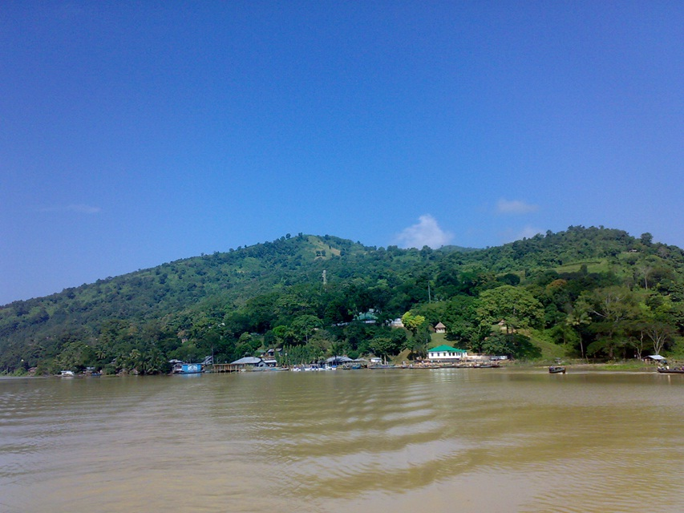
ab¨ev` mevB‡K

